Slide 1

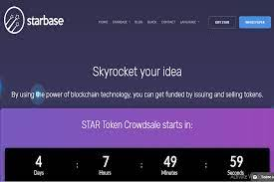




wHITEPAPER
Dr. Faurani Santi

Slide 2
APA ITU WHITEPAPER
White Paper adalah sebuah dokumen yang berisi penjelasan akan sebuah masalah yang ingin diselesaikan suatu projek, solusi akan masalah tersebut, serta penjelasan detil project, pembuatannya, dan interaksinya dengan pengguna.
Isi dari setiap white paper harus berisi beberapa poin penting, namun tidak terbatas pada:
Introduksi
Disclaimer (dalam artian batasan tanggung jawab)
Daftar isi
Deskripsi market dan masalah yang ingin diselesaikan
Deskripsi produk projek dan bagaimana produk tersebut dapat menyelesaikan masalah yang disebutkan
Tokens: berapa banyak token yang akan didistribusikan, mengapa perlu token, bagaiman token dapat digunakan, kapan token akan dapat digunakan, dan sebagainya
Bagaimana dana yang terkumpul akan digunakan
Siapa tim di balik projek ICO
Rencana projek beberapa tahun ke depan
Secara singkat, white paper menjelaskan tiga poin berikut:
Masalah apa yang akan diselesaikan
Bagaimana bisnis ini menyelesaikan masalah tersebut
Bagaimana bisnis ini berkembang di masa depan

Slide 3
CARA PENULISAN WHITEPAPER
PENULISAN peringatan legal (disclaimer) PADA BAGIAN AWAL yang berisi batasan atau notifikasi pentinG
MISAL: BERISI pengecualian beberapa negara dalam membeli token karena regulasi lokal yang berlaku, ataupun secara sederhana memberi tahu investor bahwa tidak ada garansi profit pada investasi yang diberikan
INTRODUKSI/KATA PENGANTAR YANG MENARIK
BISA BERUPA PESAN DARI CEO
PENJELASAN MENGENAI MASALAH DAN URGENSI PENYELESAIAN MASALAH BERIKUT KONSEKWENSI-KONSEKWENSI
PEMAPARAN TENTANG BENEFIT/ keuntungan yang bisa didapatkan dengan membaca dokumen YANG DIjelaskan secara singkat apa yang bisa DIDAPATKAN DALAM MENGGUNAKAN fitur apapun seperti tabel, grafik, dan lain-lain.
Sebuah white paper bisanya berisi penjelasan teknis dan rata-rata terdiri dari 25 halaman. Oleh karena itu, sangat penting membuat white paper project kamu mudah diakses oleh khalayak umum dan disertai dengan navigasi yang mudah dibaca, misalnya daftar isi yang terstruktur dengan rapi.
Jika di dalam white paper terdapat kata-kata yang cukup sulit, DAPAT DIJELASKAN PADA BAGIAN glosari.

Slide 4
Teknik analisis whitepaper
Sebagian besar white paper modern mengikuti pola umum. Tulang punggung mereka terdiri dari bagian-bagian berikut (tidak harus dalam urutan ini):
Alasan di balik proyek.
Utilitas dan kasus penggunaannya.
Arsitektur blockchain di baliknya.
Distribusi token dan utilitas token.
Sebuah peta jalan.
Tim.

Slide 5
Ciri-ciri whitepaper yang tidak layak
Typo dan tulisan yang buruk
Ketidakjelasan proyek
Janji-janji muluk
Bagian Dihilangkan atau Tidak Mengandung Informasi Berguna
White Paper Tersembunyi di Suatu Tempat
Saat ini, sebagian besar proyek memiliki tautan ke Dokumentasi di situs. Jika Anda harus mencari informasi yang layak, itu mungkin pertanda tim tidak ingin Anda menemukannya

Slide 6
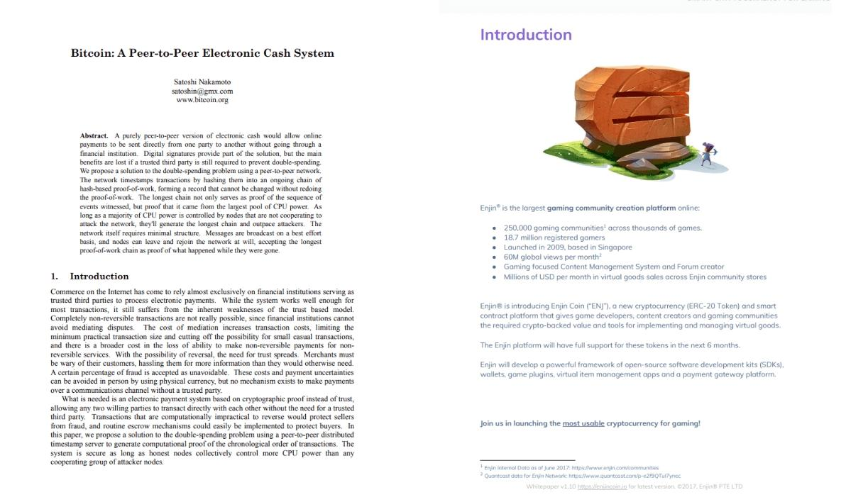

Slide 7
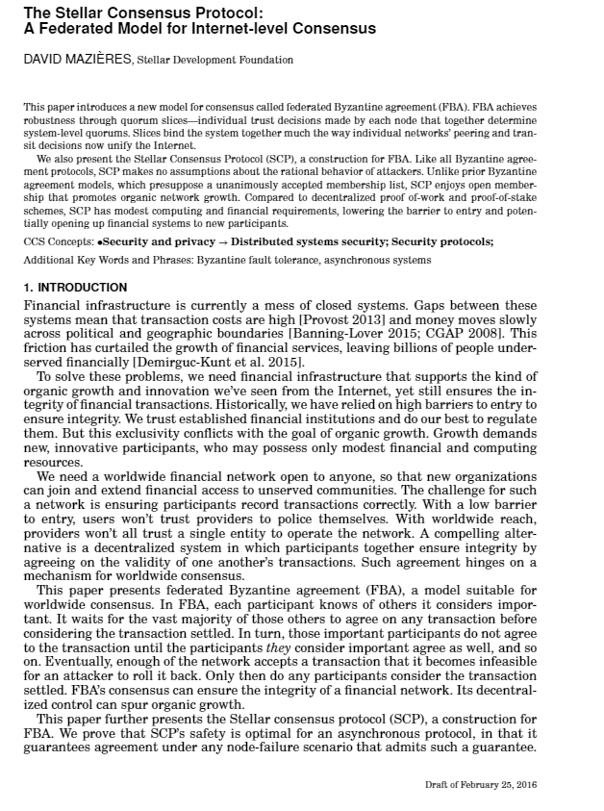
Alasan dibalik proyek
Di bagian ini, white paper memperkenalkan masalah yang ingin dipecahkan oleh proyek. Whitepaper tersebut melukiskan gambaran tentang bagaimana hal-hal sedang dilakukan sekarang dan menetapkan panggung untuk solusinya sebagai pengubah permainan. Pertimbangkan kalimat pertama di white paper Stellar

Slide 8
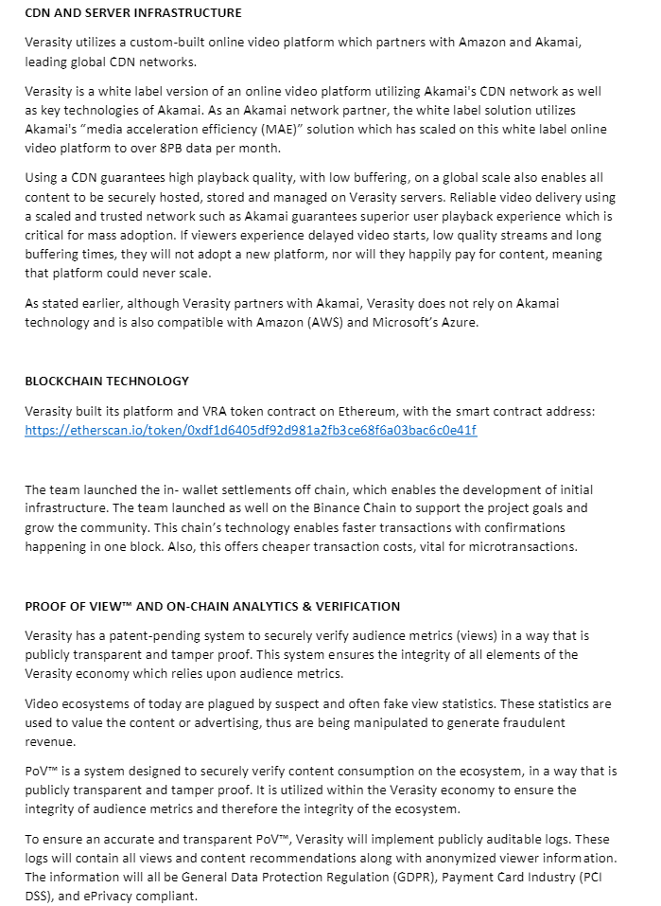
Arsitektur Blockchain di Baliknya
Jika produknya adalah blockchain, white paper yang bagus menjelaskan cara kerja blockchain dan perbedaannya dari pesaingnya. Ini menguraikan mekanisme konsensus dan keunggulan kompetitif blockchain. Jika ini adalah dApp gim atau blockchain, white paper-nya harus menjelaskan blockchain mana tempatnya berjalan dan mengapa tim memilih blockchain khusus ini. Itu juga harus menata letak jika proyek memiliki komputasi off-chain atau memperkenalkan teknologi inovatif.
Contoh yang baik adalah Verasity, platform analisis pemasaran video. Meskipun tidak berbasis blockchain, white paper-nya menjelaskan secara rinci bagaimana teknologi Verasity menciptakan nilai bagi pemegang tokennya.

Slide 9
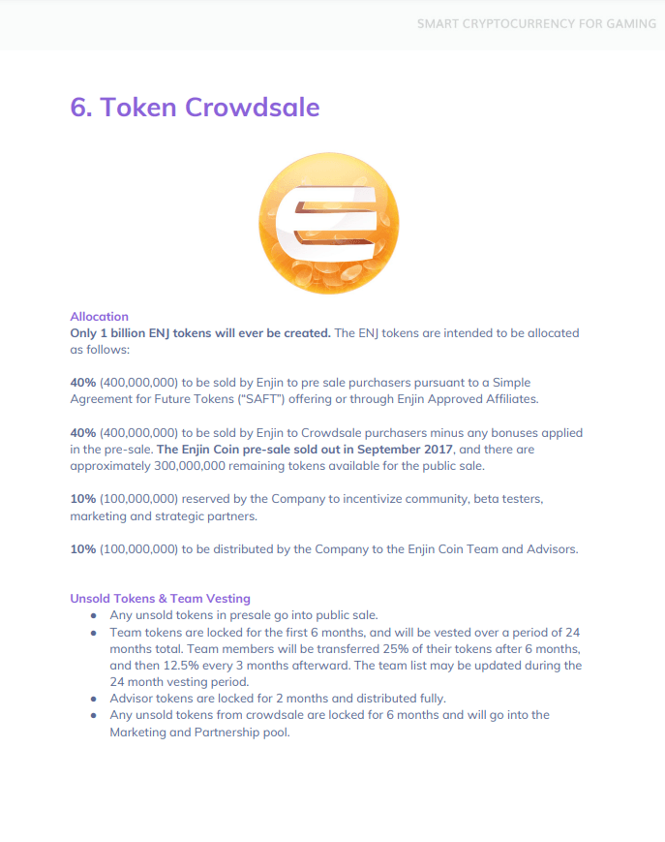
Distribusi dan Utilitas Token
bagian penting dari white paper dan cara lain untuk mengenali apel yang buruk. White paper yang baik secara transparan menjelaskan bagaimana token dialokasikan, seperti apa jadwal vesting pada token, dan berapa harga penjualan privat dilakukan. White paper yang buruk akan menghilangkan sebagian atau semua informasi itu. White paper juga harus menjelaskan apa kegunaan token dan apakah ada mekanisme yang membatasi pertumbuhannya atau bahkan membakar token yang diterbitkan.
proyek blockchain besar sering kali memberikan sedikit detail tentang tokenomik mereka. Karena distribusi token adalah kunci keberhasilan token di masa depan (seringkali lebih dari kegunaannya), Anda harus memperhatikan dengan cermat seberapa detail bagian ini. Sebagian besar white paper modern memahami bahwa investor ingin mengetahui distribusi token dan memberikan bagian tentang ini.

Slide 10
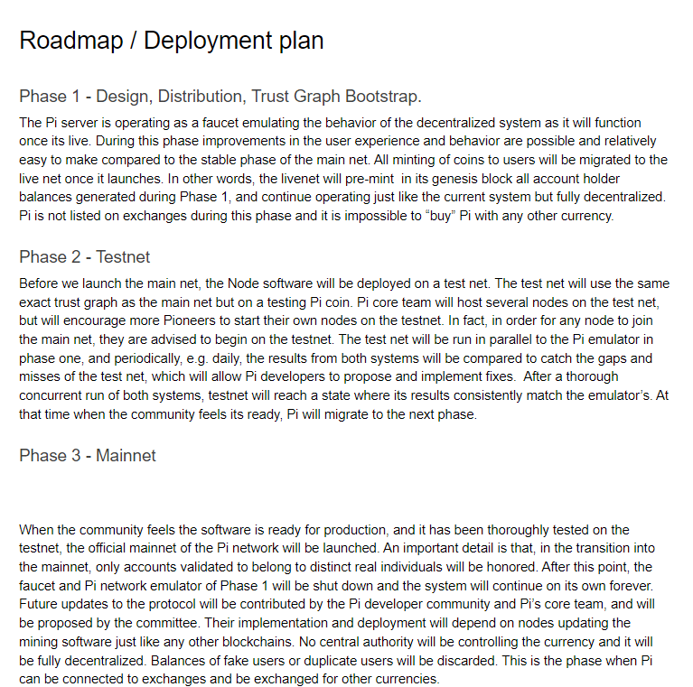
BERISI ROADMAP
Hampir semua white paper menyediakan beberapa bentuk peta jalan. Yang baik masuk ke detail dan memiliki target realistis yang akan meningkatkan utilitas proyek. White paper yang buruk akan mencantumkan poin-poin seperti daftar bursa, kampanye pemasaran, dan pembaruan situs web. Meskipun ini dapat memajukan proyek, mereka juga menimbulkan keraguan pada orientasi jangka panjang tim sebenarnya. Sebuah white paper yang mengerikan akan memiliki tujuan yang kabur atau tidak ada dalam peta jalannya.
Contoh peta jalan yang buruk adalah Pi Network yang terkenal. “Peta jalan”-nya terdiri dari tiga paragraf yang ditulis dengan malas yang tidak memberikan informasi substansial tentang masa depan proyek.

Slide 11
MENJELASKAN TIM PROJECT
white paper harus berisi beberapa informasi tentang tim. Bisa dibilang, Bitcoin ditemukan oleh Satoshi Nakamoto dengan nama samaran, yang juga tidak memberikan info apa pun tentang dirinya. Namun, Bitcoin adalah pengecualian dari aturan tersebut. Anda harus mencari informasi tentang orang-orang di balik proyek, apakah mereka anonim atau tidak. Bahkan pengembang anonim dapat menciptakan kepercayaan dengan memberikan beberapa info tentang latar belakang mereka. Sangat sedikit atau tidak ada informasi tentang siapa yang membuat token umumnya meningkatkan risikonya.

